Slide 1
Камерно-вокальна скринька
Вчитель музики: Науменко О.А.

Slide 2
Камерна музика (італ. camera — кімната, палата) — музика, що виконується невеликим колективом музикантів-інструменталістів або вокалістів. J

Slide 3
Термін «камерна музика» у XVI—XVIII століттях вживали щодо будь-якої світської музики — на противагу церковній або театральній. Згодом камерною музикою стали називати твори, розраховані на невелику кількість виконавців та обмежене коло слухачів. Колектив, що виконує камерну музику, називається камерним ансамблем і переважно складається з 2—10 осіб. Камерний хор або оркестр налічує від 15 до 20 виконавц

Slide 4
Для камерної музики характерно:
• тенденція до рівноправності голосів;
• найтонша деталізація мелодійних, інтонаційних, ритмічних і динамічних засобів виразності;
• різноманітна тематика

Slide 5
Камерна музика створює ліричний настрій, передає емоції та найтонші порухи душі людини. Які ж музичні жанри містяться в камерно-вокальній скриньці?
Жанри камерної музики
Пісня
Гімн
романс

Slide 6
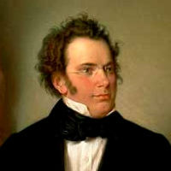
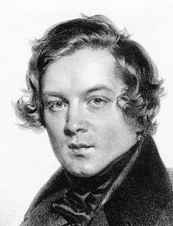
Камерний спів – вид вокального мистецтва, пов’язаний з виконанням романсів, пісень та інших вокальних творів у невеликому концертному примішенні.
На межі XVIII—XIX століть чільне місце в музичному мистецтві посіла вокальна музика.
Під впливом композиторів –
романтиків формується
новий жанр – художня
пісня.
Ф. Шуберт
Р. Шуман

Slide 7
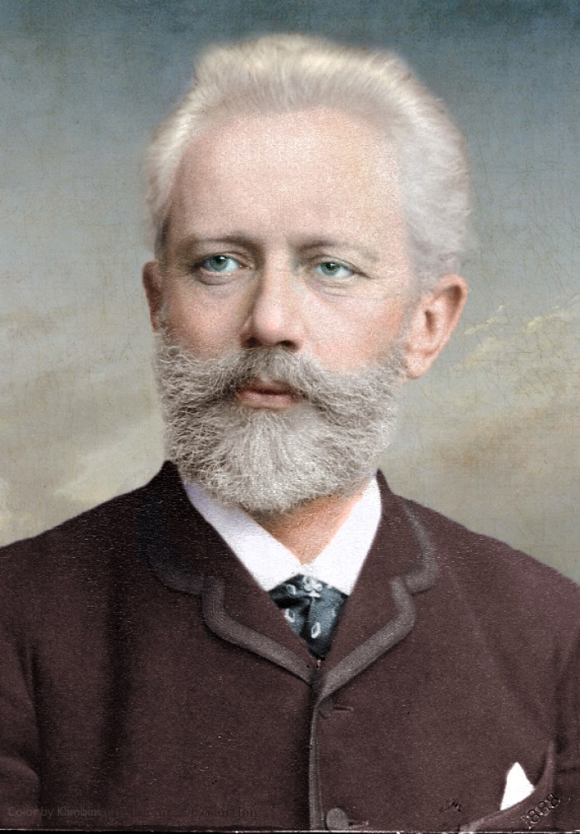
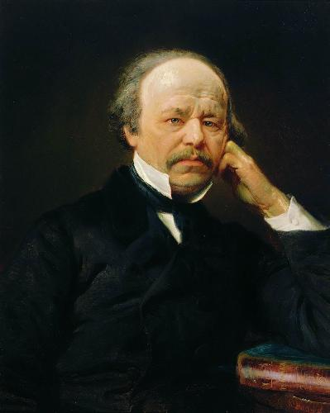
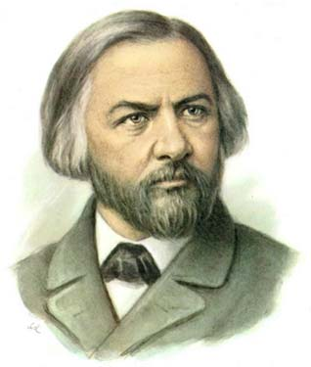
М. І. Глинка
О. Даргомижський
П. І. Чайковський

Slide 8
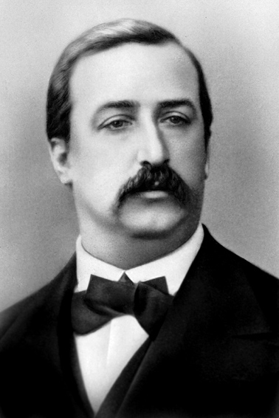
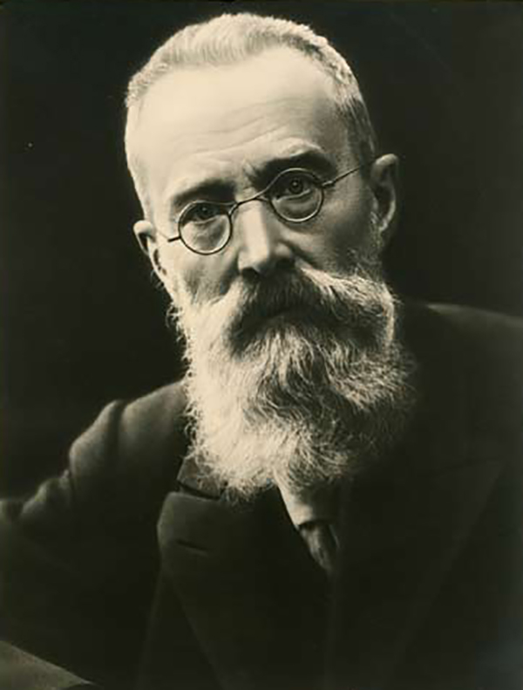
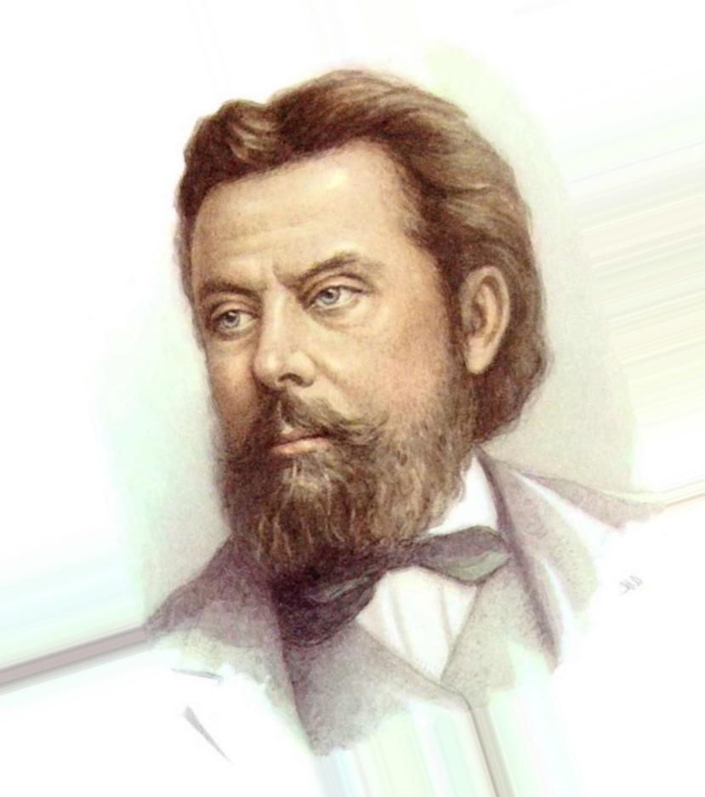
М. Мусоргський
М. Римський-Корсаков
О. Бородін

Slide 9

У камерно-вокальній музиці початку XIX ст. утвердилися пісні, які мають спільний сюжет (або спільних героїв чи музичні образи) й об’єднуються у вокальні цикли. Наприклад, відомі цикли Ф. Шуберта, М. Глінки, М. Мусоргського, К. Дебюссі та ін.
Слухання музики
Ф. Шуберт. «У дорогу!» з вокального циклу «Прекрасна мельниківна» у виконанні С. Лемеш ева. М. Глінка. «Попутна пісня» з вокального циклу «Прощ ання з П етербургом» у викона.нні Д. Хворостовського.

Slide 10
Проаналізуйте музичний твір
1. Який настрій викликали прослухані твори?
2. Розкажи про засоби музичної виразності цих творів. Що поєднує тексти та мелодії?
3. У чому, на твою думку, особливість вокальних циклів?
4. Чим запам’яталися тобі прослухані твори?

Slide 11
Франц Петер ШУБЕРТ (1797— 1828) Австрійський композитор, один із основоположників романтизму в музиці. Автор понад тисячі музичних творів, серед яких майже 600 пісень, дев’ять симфоній, велика кількість творів камерної та літургійної музики.

Slide 12
Найважливіше місце у творчості Шуберта посідає пісня для голосу та фортепіано У цьому жанрі композиторові вдалося досягти втілення глибокого змісту завдяки тісному поєднанню слова і музики. Вокальні мелодії в піснях Шуберта (що нерідко включають речитативні елементи) переважно характеризуються цілісним музичним узагальненням. Композитор збагатив типи пісень, які існували раніше, створив повий тип пісні з варіаціями в партії фортепіано, а також перші зрілі зразки пісенного циклу.
Слухання музики
М. Глінка. «Попутна пісня» з вокального циклу «Прощ ання з П етербургом» у виконанні Д. Хворостовського

Slide 13
Михайло Іванович ГЛІН КА (1804—1857) Російський композитор, засновник національної композиторської, школи та класичної опери; співак, викладач вокалу. Використовував власний метод навчання співу. Вокальна творчість Глінки різноманітна за жанрами. У творчому доробку — понад 60 романсів, пісень, зокрема, на тексти українських поетів.

Slide 14
Вокальний цикл Ф. Шуберта «Прекрасна мельниківна», написаний на слова поета-романтика В. Мюллера, складається з 20 пісень. Кожна пісня відображає окремий ліричний момент, а разом вони утворюють єдину сюжетну лінію з певними етапами розвитку й кульмінацією. Юний помічник мельника вирушає в дорогу і бреде за течією струмка («У дорогу!», «Куди?»). Увагу мандрівника привертає водяний млин («Стій!»). У серці юнака спалахує кохання до прекрасної доньки мельника. Драматична вершина цієї частини циклу — романс «Моя!» — сповнений радості й щастя. Проте несподівано з’являється суперник («Мисливець»). У піснях «Ревнощі та гордість», «Улюблений колір», «Зів’ялі квіти» звучать мотиви сум’яття, тривоги і страждання. У заключних піснях гостроту переживань змінює відчуття приреченості та світла печаль.

Slide 15
Вокальний цикл М. Глінки «Прощання з Петербургом»
Створений на вірші поета Н. Кукольника в 1840 р. Серед пісень циклу особливою динамічністю вирізняється «Попутна пісня». Текст було написано з нагоди відкриття першої залізниці між Петербургом і Царським Селом 11 листопада 1837 р. «Попутна пісня» — зразок світлої, життєрадісної лірики. У ній — рух і порив, бурхливе й гаряче очікування зустрічі, нетерпіння, схвильоване биття серця. Фортепіанна партія з чітким і пружним ритмом наче передає швидкий рух поїзда, стукіт коліс і миготіння пейзажів за вікном.
Слухання музики

Slide 16
Завдання
Пригадай, як танцюють козачок та гопак. Спробуй виконати рухи, притаманні цим народним танцям, під мелодію пісні «Од Києва до Лубен».

Slide 17
Дякую за увагу!
Вчитель музичного мистецтва: Науменко О.А.

